Slide 1
ElasticSearch Kibana Map

Slide 2
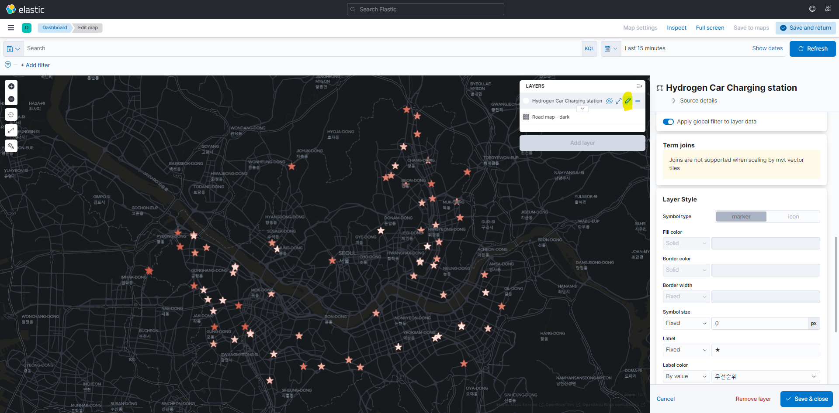

Slide 3
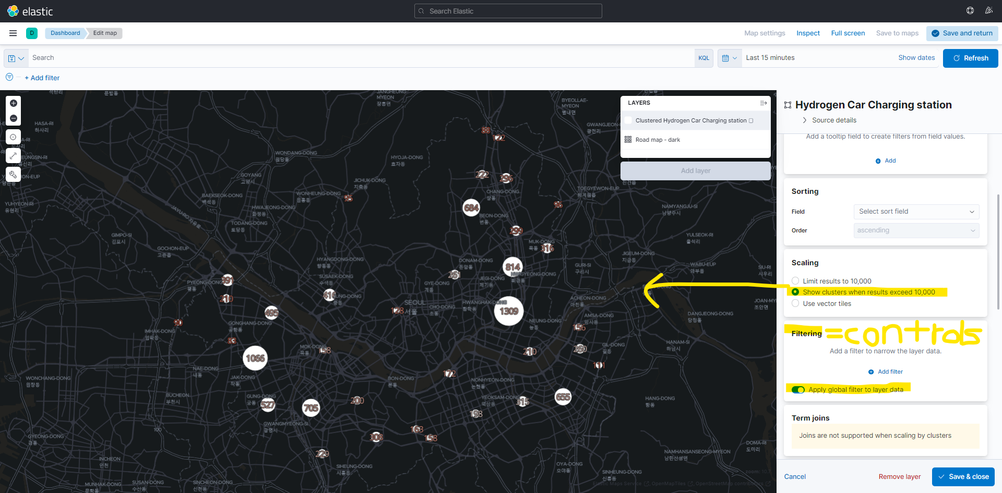

Slide 4
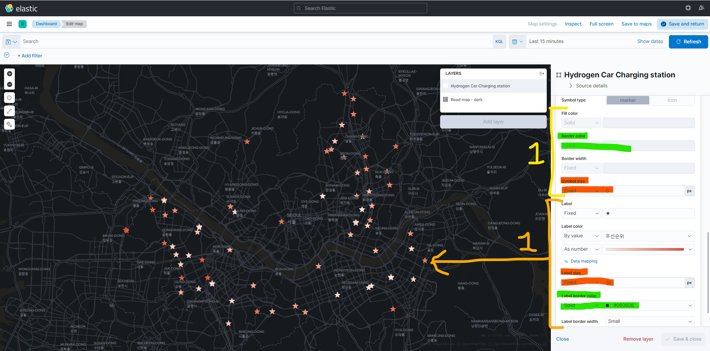
노란색부분과 주황색부분은 묶음단위이다.
각 묶음에서 초록색부분과 빨간색부분은 같은 역할을 한다.
노란색 : Symbol size를 0으로 설정해 놓으면 적용되지 않는다.
주황색 : Label size를 0으로 설정해 놓으면 적용되지 않는다.

Slide 5
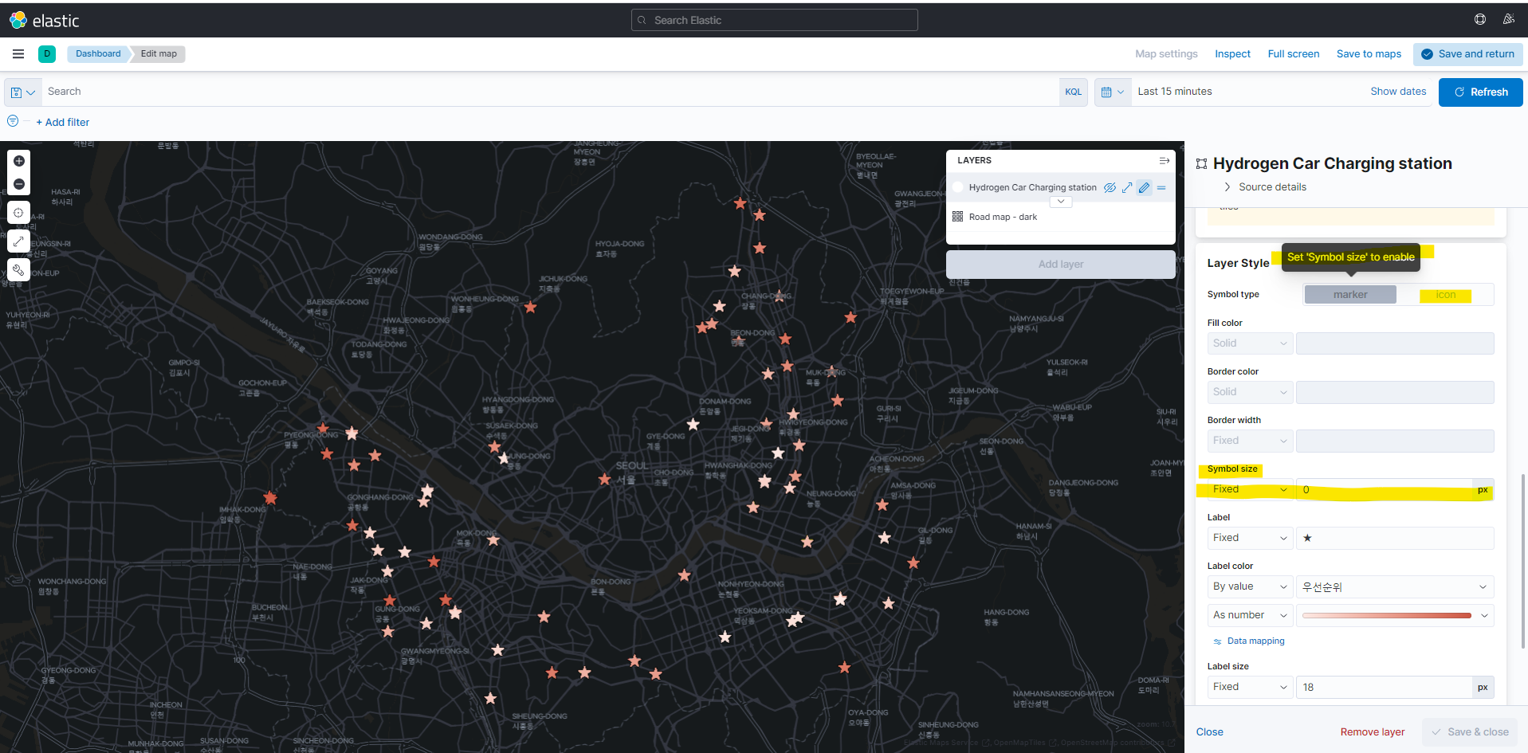
Icon을 쓰고 싶으면 Symbol size를 설정하면 된다.

Slide 6
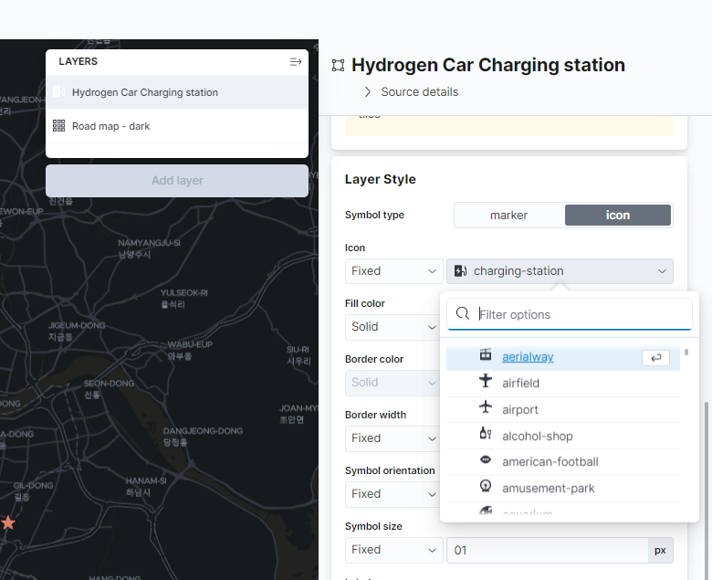
Symbol size를 설정하면 icon을 선택할 수 있다.

Slide 7
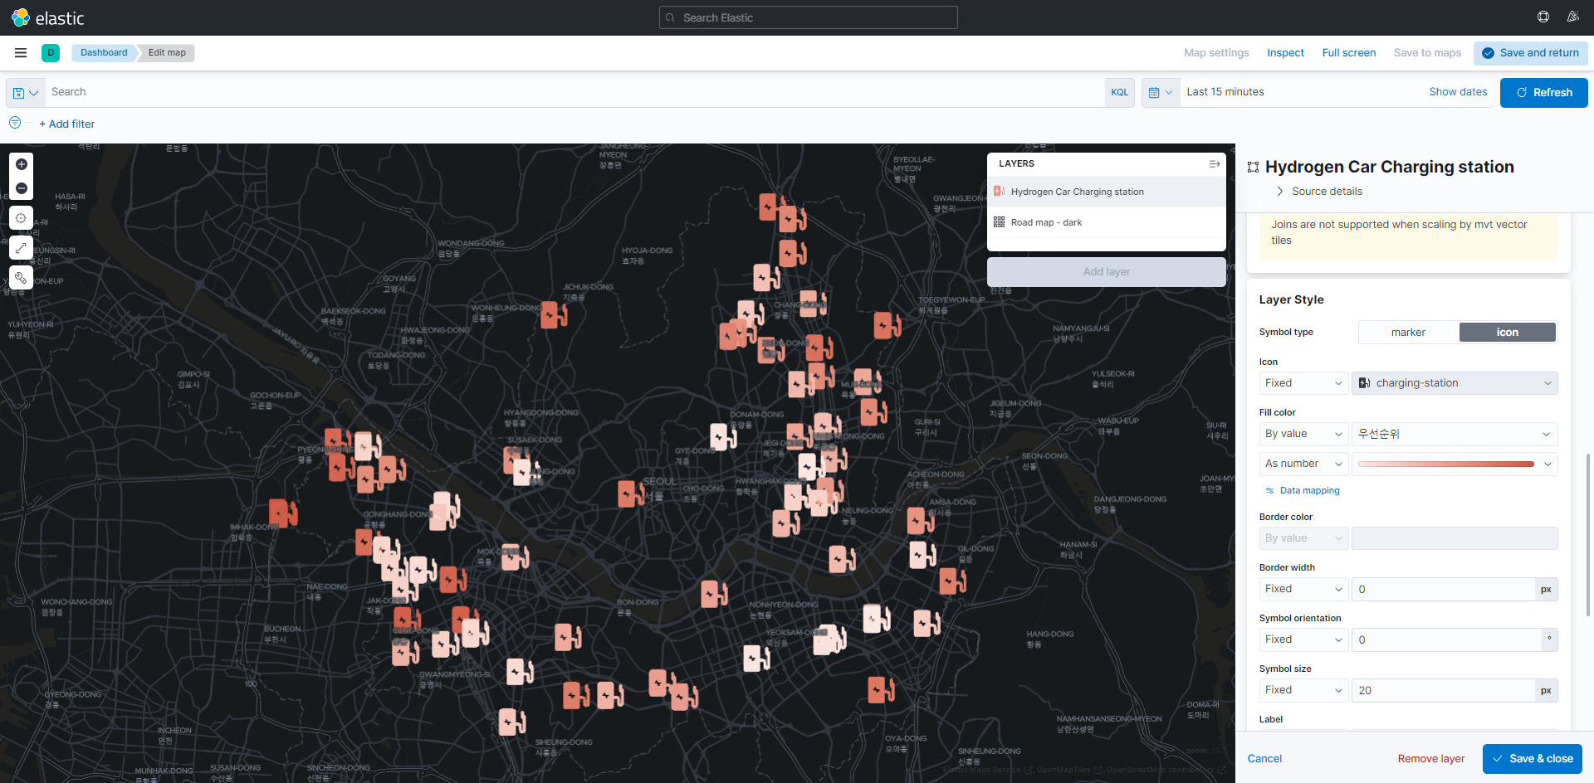

Slide 8
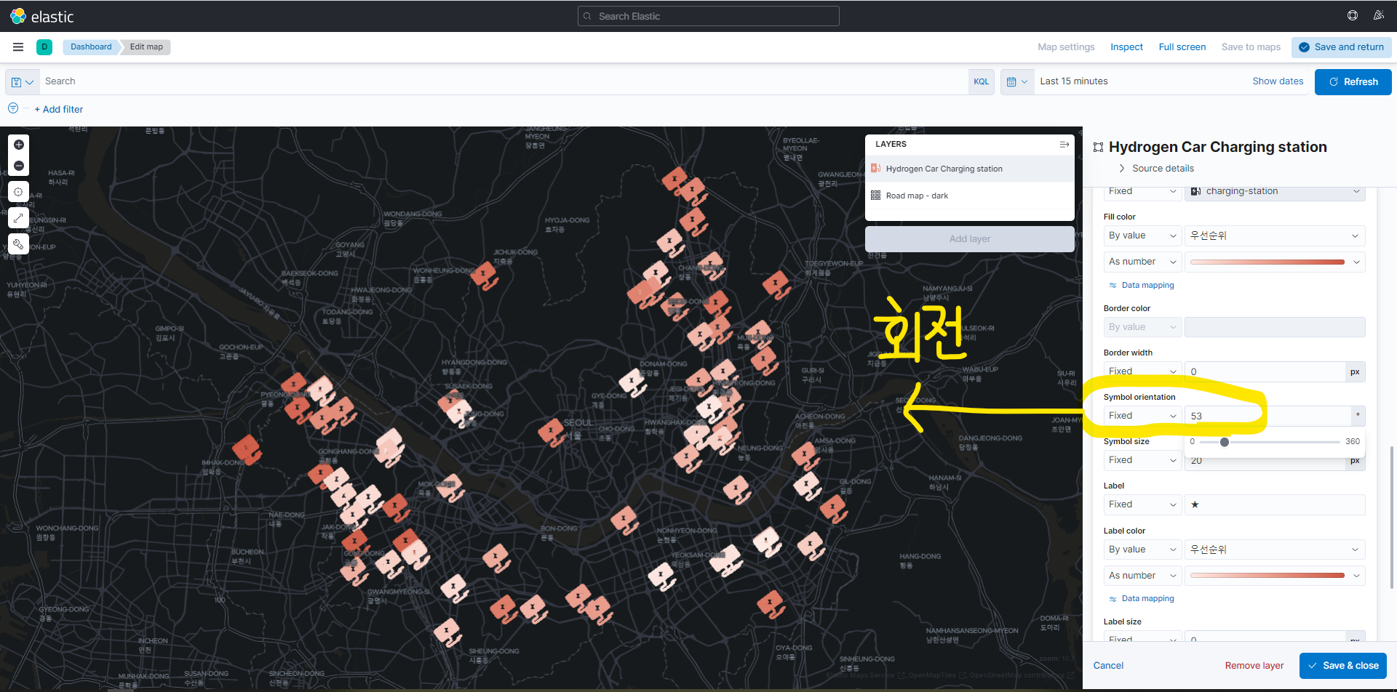

Slide 9
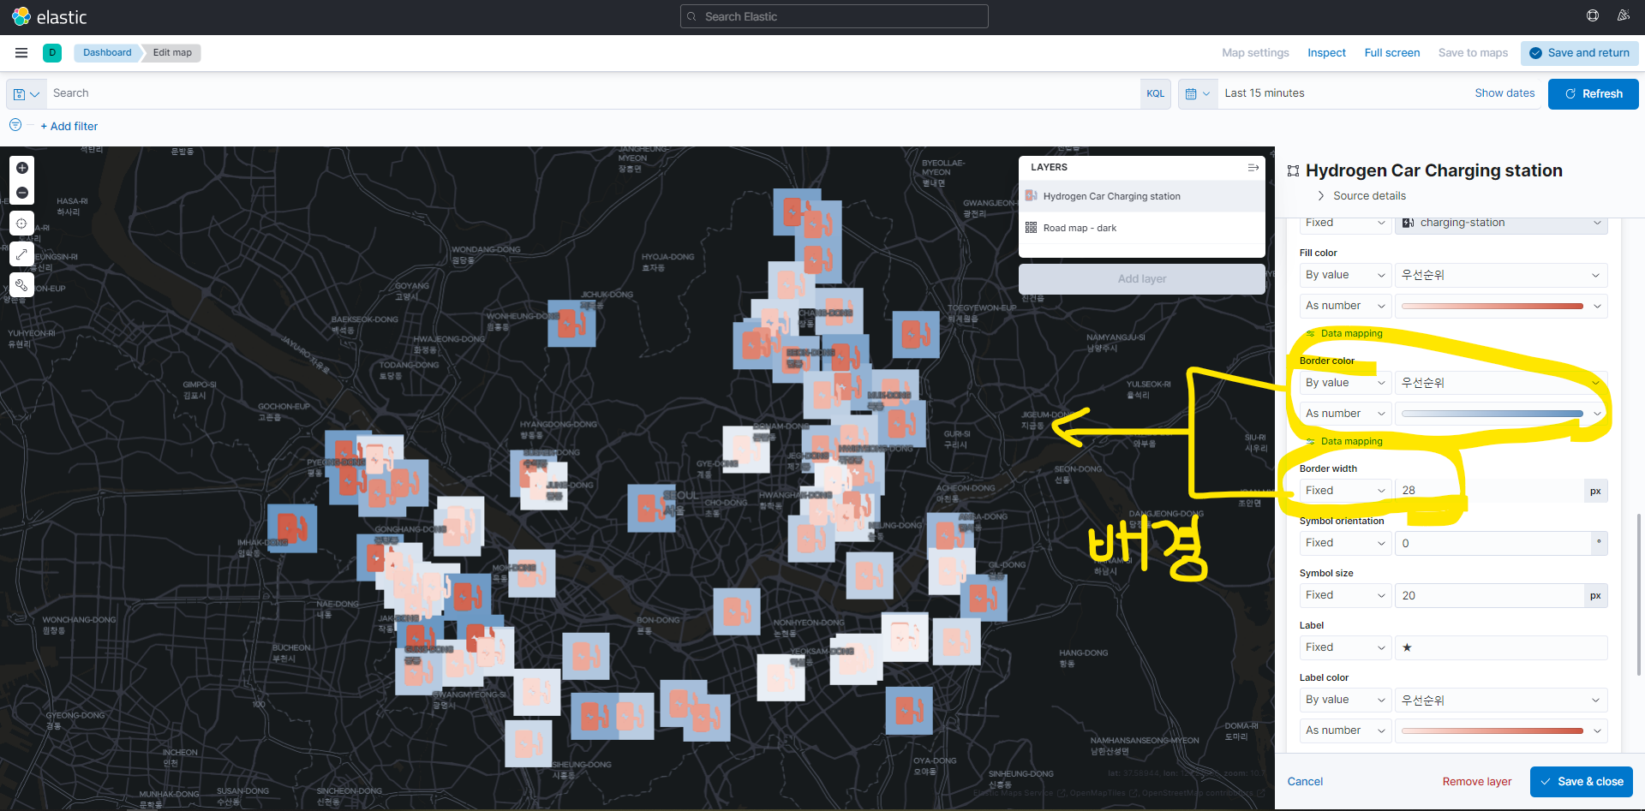

Slide 10
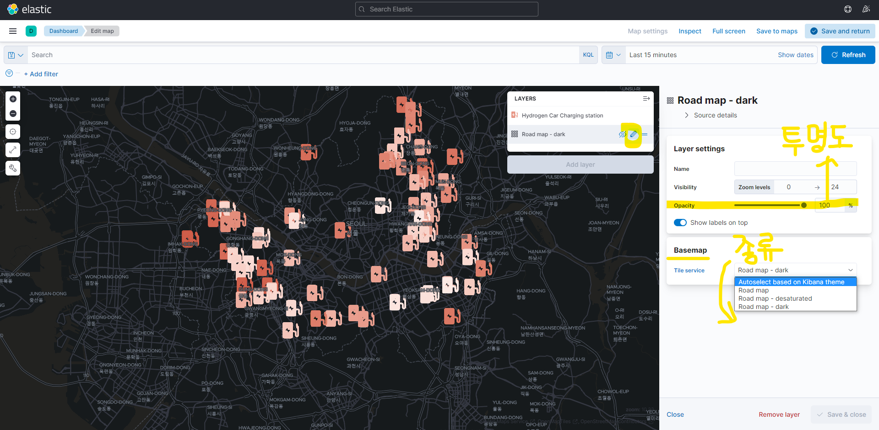
지도 배경 바꾸는 방법

Slide 11
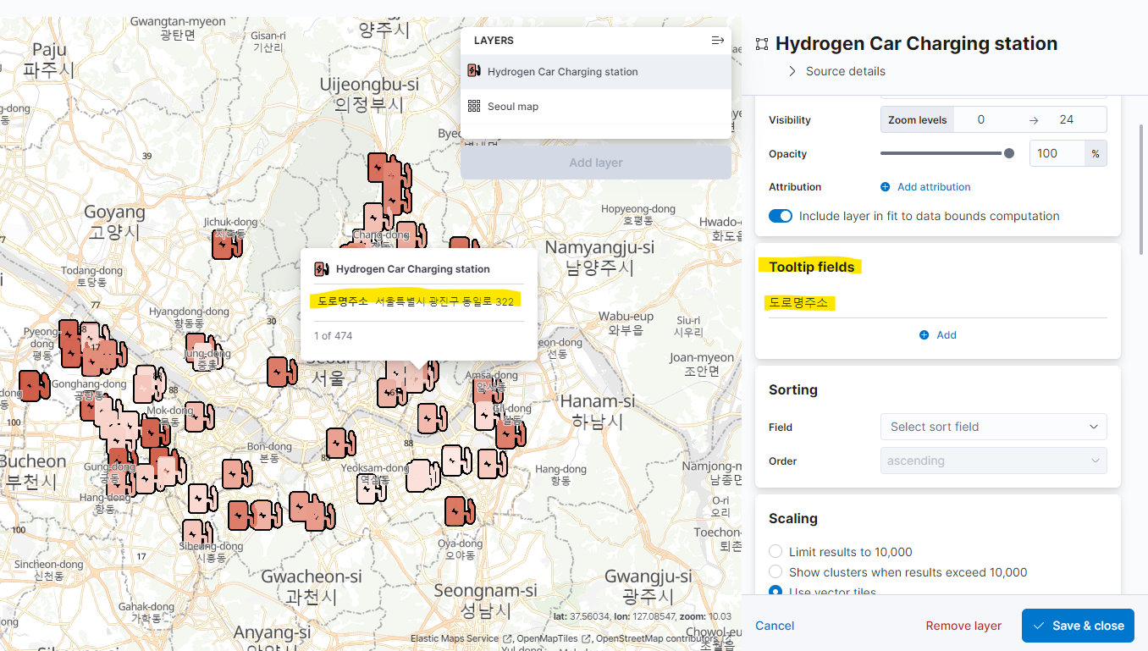
Tooltip fields은 마우스 오버 시 정보가 뜰 수 있게 하는 역할을 한다.

Slide 12
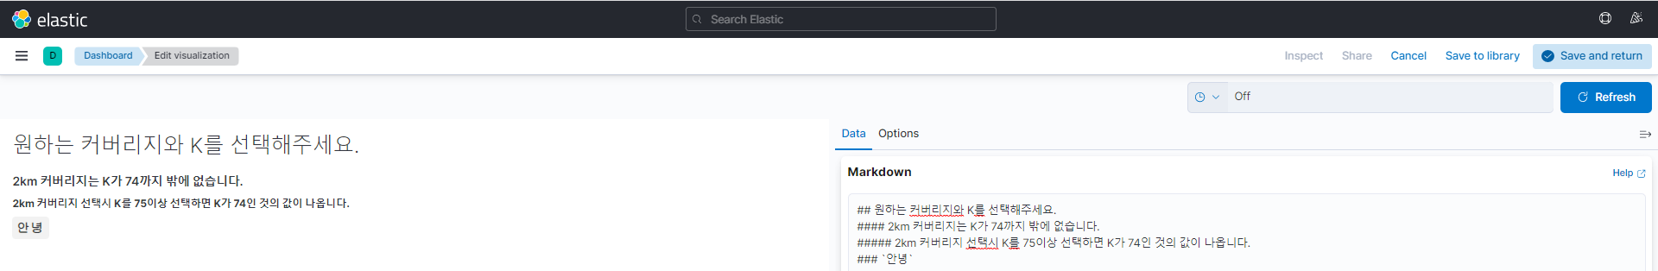
참고
ElasticSearch Kibana Text는 Notion과 사용방법이 같다.

Slide 13
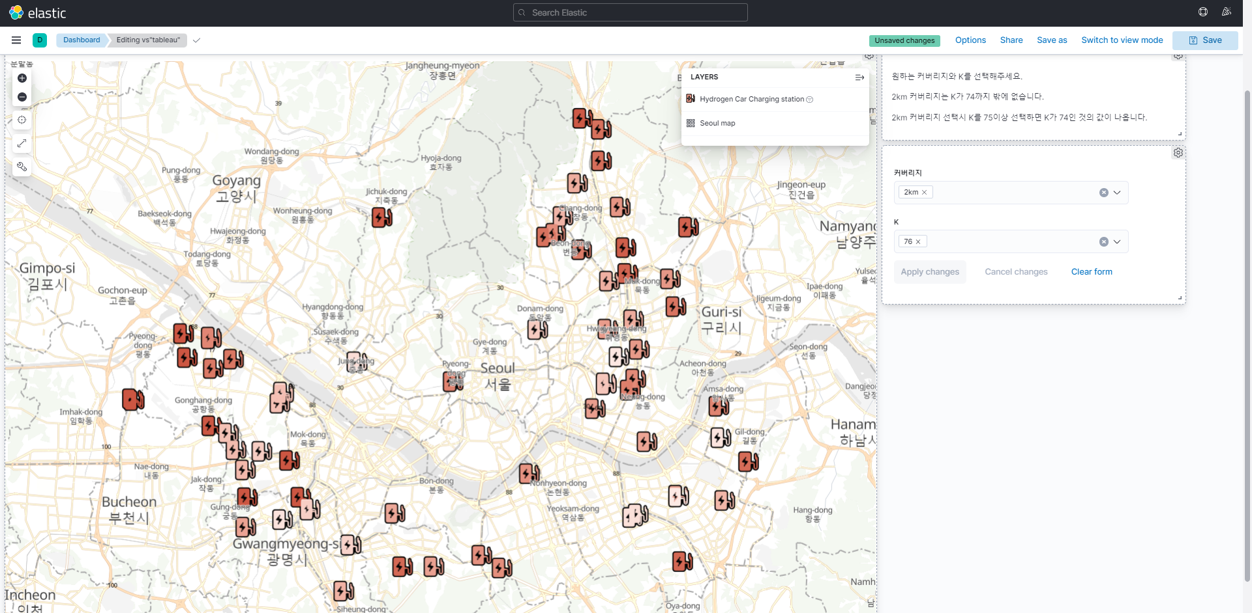

Slide 14
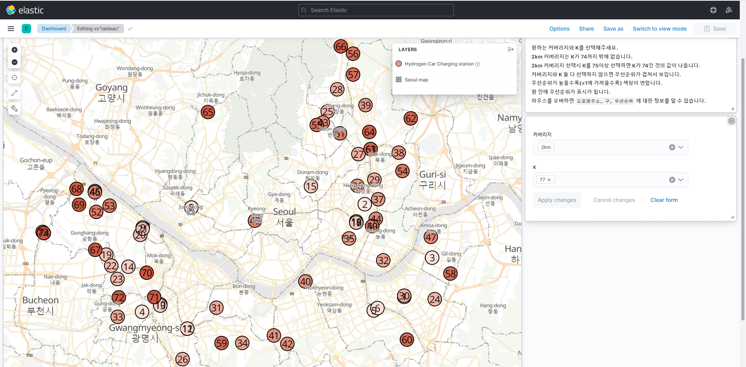

Slide 15
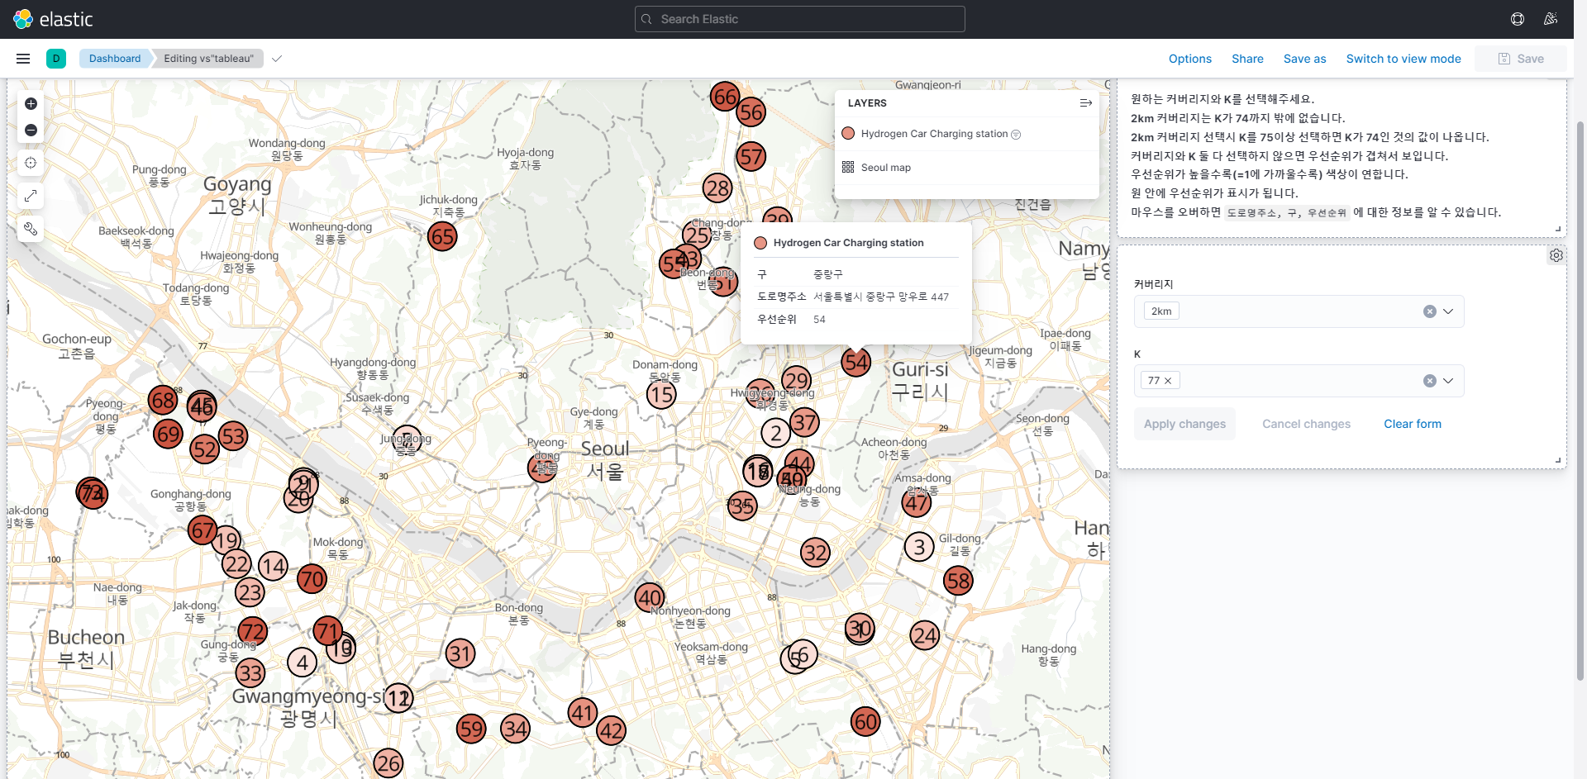

Slide 16
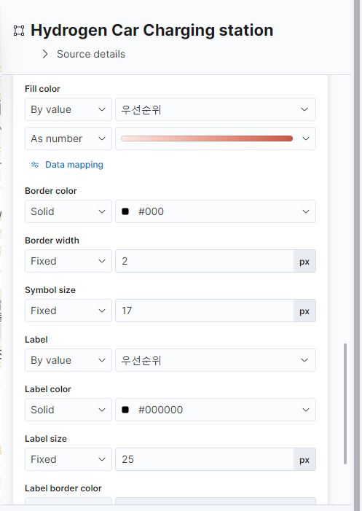
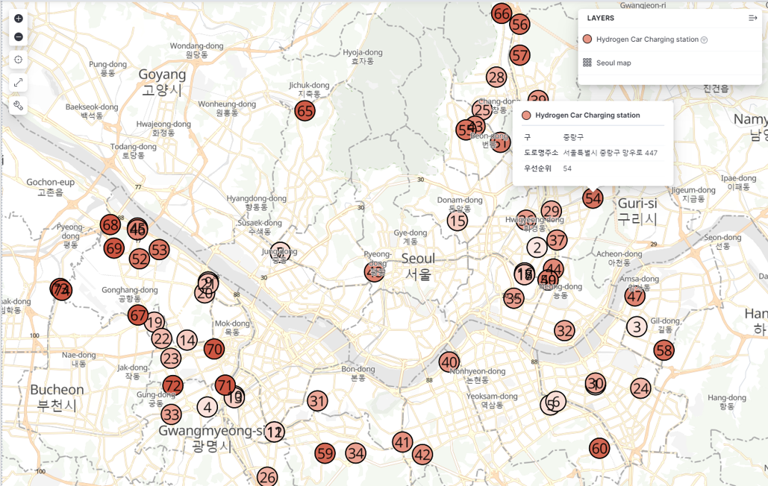
세팅값과 결과값

